Slide 1
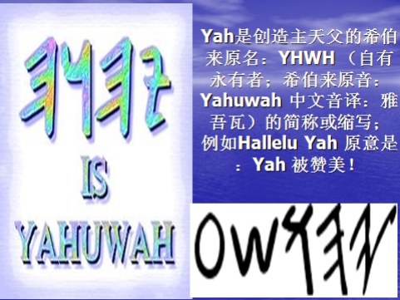
"回歸以色列家族 復原希伯來根源”
中文敬拜讚美系列
曲: Tina AbiYah 詞: 千玉 ( Yahn El)
有版權，歡迎個人或團體自由使用並知會我們
www.YahArise.com
YahArise@gmail.com
Yah's Praises in Chinese :
Returning to the house of Yisrael,
Restoring the Hebraic root of Yah's reign

Slide 3
我相信 IBelieve
以色列民族曲 彈奏：TinaAbiYah 中文詞：千玉 YahnEl
我相信 X2
WoXiangXin
我 完全 相 信
Wo WanQuan XiangXin X2
IBelieveX2 I Absolutely Believe

Slide 4
快再來 ，我彌賽亞
Kuai Zai Lai，Ha Massiach
Ani Ani 我相信
Ani Ani,Wo Xiang Xin
COMING BACK AGAIN，
My MESSIAH， Ani Ani I BELIEVE

Slide 5
CHORUS 副歌:
Massiach, Massiach
Massiach 彌賽亞X3
Ay,Ay,Ay,Ay,Ay
( Repeat 重复)

Slide 6
ANI MA’AMIN
Ani Ma’amin
Ani Ma’amin

Slide 7
Be’emunah she’leimah
Beviat Ha Massiach
Ani, Ani, Ma’amin

Slide 8
CHORUS 副歌:
Massiach, Massiach
Massiach 彌賽亞X3
Ay,Ay,Ay,Ay,Ay
( Repeat 重复)

Slide 9
"回歸以色列家族 復原希伯來根源”
中文敬拜讚美系列
曲: Tina AbiYah 詞: 千玉 ( Yahn El)
有版權，歡迎個人或團體自由使用並知會我們
www.YahArise.com
YahArise@gmail.com
Yah's Praises in Chinese :
Returning to the house of Yisrael,
Restoring the Hebraic root of Yah's reign

